Slide 1
성능분석
한국공학대학교
게임공학과
장 지 웅

Slide 2
DS8 : 5월 6(13)일, 5월 8(15)일 실습문제
“오목”에서 다음 기능을 구현하라.
현재 상태를 저장하여 파일로 만드는 기능을 구현하라.
저장 파일을 읽어들여 오목을 계속 둘 수 있는 기능을 구현하라.
U를 누르면 한 수씩 “무르기＂가 수행되도록 하는 기능을 스택 또는 큐를 이용하여 구현하라.
R을 누르면 “무르기＂가 한 수씩 취소되도록 하는 기능을 스택 또는 큐를 이용하여 구현하라.

Slide 3
DS9 : 6월 9일까지 과제로 대체
“오목”에서 다음 기능을 구현하라.
바둑판에 놓인 돌에 대하여 한 칸이 떨어진 것까지 포함해서 연속으로 놓인 돌의 개수가 가장 많은 경우를 표시하고 좌표를 출력하라.
오목 진행 중에 상대방의 3 또는 4 공격을 막아야 하는 위치가 있으면 화면에 표시하여 알려주는 기능을 구현하라.
검은돌 연속
1
B
B
S
연속
없음
0
S
W
B
W
흰돌
연속
2
W
S

Slide 4
상태변환도를 그려보자
검은돌 연속
1
B
B
S
연속
없음
0
S
W
B
W
흰돌
연속
2
W
S
한칸 띈 연속된 돌을 계산하기 위한 상태변환도를 그려보자
S
검은돌 연속
1
B
한칸 띈
검은돌 연속
3
B
B
S
S
연속
없음
0
W
W
B
W
흰돌
연속
2
B
한칸 띈
흰돌
연속
4
W
S
S

Slide 5
공부해 올 내용 – 성능분석
알고리즘의 성능측정 방법
공간복잡도
프로그램을 실행하여 완료하는데 필요한 메모리의 양
고정공간사용량 + 가변공간사용량
고정공간사용량이란?
가변공간사용량이란?
시간복잡도
프로그램을 실행하여 완료하는데 필요한 시간
시간을 어떻게 측정하는 것이 좋을까?
Big O 표기법

Slide 6
프로그램의 수행 시간을 측정하는 법
어떻게 프로그램의 수행 시간을 예측할 수 있을까?
수행 명령어의 개수 x 평균수행시간?
메모리 액세스 횟수 x 메모리 액세스 시간?
for(i=0; i < N;i++){
…
…
}
aN
for(i=0; i < N;i++)
for(j=0; j < N;j++){
…
…
}
2
2
2
bN
aN + bN + c
O(N )
…
…
…
c
빅O 표기법의 의미는 무엇일까?

Slide 7
시간복잡도 계산
N개의 데이터가 있는 배열에서 우리 검색 알고리즘의 시간복잡도를
Big O 표기법으로 나타내보자.
N개의 데이터가 정렬되지 않은 채 저장된 배열에서
우리 삽입 알고리즘의 시간복잡도를
Big O 표기법으로 나타내보자.
N개의 데이터가 정렬되지 않은 채 저장된 배열에서
우리 삭제 알고리즘의 시간복잡도를
Big O 표기법으로 나타내보자.

Slide 8
순차검색 알고리즘의 시간복잡도
S[0] S[1] S[N-1]
이즈리얼
500
리신
575
야스오
485
…
베인
515
아무무
600
…
N개의 데이터가 있는 배열에서 우리 검색 알고리즘의 시간복잡도를
Big O 표기법으로 나타내보자.
=
순차검색을 위해 필요한 메모리 액세스 횟수 계산
계산한 메모리 액세스 횟수를 Big O 표기법으로 표현

Slide 9
삽입 알고리즘의 시간복잡도
S[0] S[1] S[N-1]
이즈리얼
500
리신
575
야스오
485
…
베인
515
아무무
600
…
N개의 데이터가 정렬되지 않은 채 저장된 배열에서
삽입 알고리즘의 시간복잡도를
Big O 표기법으로 나타내보자.
삽입을 위해 필요한 메모리 액세스 횟수 계산
계산한 메모리 액세스 횟수를 Big O 표기법으로 표현

Slide 10
삭제 알고리즘의 시간복잡도 계산
S[0] S[1] S[N-1]
이즈리얼
500
리신
575
야스오
485
…
베인
515
아무무
600
…
N개의 데이터가 정렬되지 않은 채 저장된 배열에서
삭제 알고리즘의 시간복잡도를
Big O 표기법으로 나타내보자.
삭제를 위해 필요한 메모리 액세스 횟수 계산
계산한 메모리 액세스 횟수를 Big O 표기법으로 표현

Slide 11
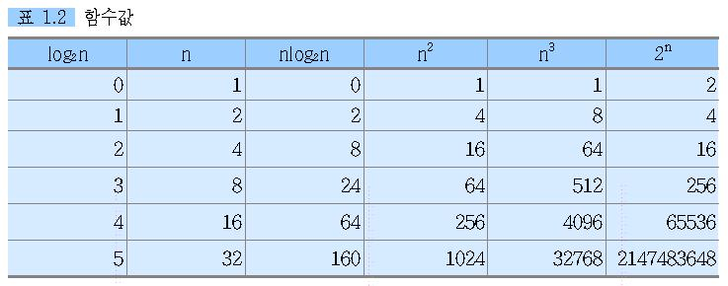
데이터 개수와 수행시간
O(1) < O(log n) < O(n) < O(n*log n) < O(n²) < O(n³) < O(2^{n}) < O(n!)

Slide 12
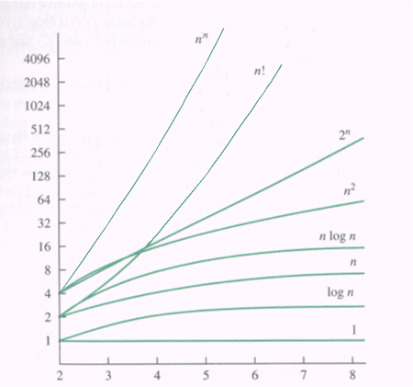
O(1) < O(log n) < O(n) < O(n*log n) < O(n²) < O(n³) < O(2^{n}) < O(n!)

Slide 13
DS10 : 5월 20일, 22일 실습문제
주어진 LOLDic.txt 파일의 내용을 데이터로 하여 다음 프로그램을 작성하라.
PrintAll_SL()과 PrintAll_DL()의 수행시간을 비교하라.
SortByName_SL()과 SortByName_DL()의 수행시간을 비교하라.
FindMaxHP_SL()과 FindMaxHP_DL()의 수행시간을 비교하라.
LOLDic.txt
포지션 이름 체력 공격력 방어력
MID K4535675 6505 3465 2310
TOP P5438304 4563 1023 3452

